Slide 1
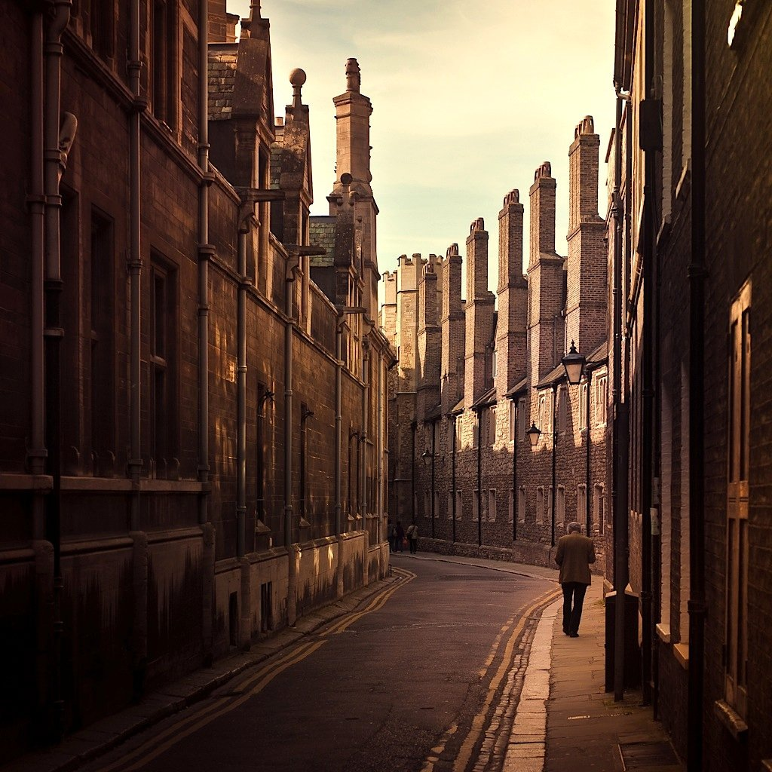

Композиція у фотографіях

Slide 2
10 правил композиції:

Slide 3
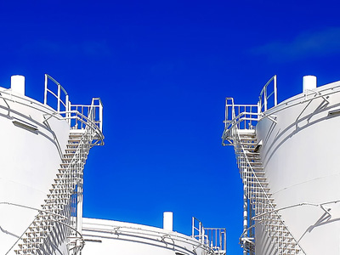
1. Контраст
Як привернути увагу глядача до вашої фотографії? У кадрі повинен бути контраст:
Більш світлий предмет знімають на темному тлі, а темний на світлому.
Не фотографувати людей на жовтому або коричневому тлі, колір фото буде неприродним.
Не знімайте людей на строкатому тлі, такий фон відволікає увагу глядача від моделі.

Slide 4
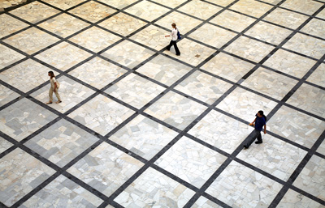
2. Розміщення
Важливі елементи сюжету не повинні бути хаотично розміщені. Краще, щоб вони утворювали прості геометричні фігури.

Slide 5
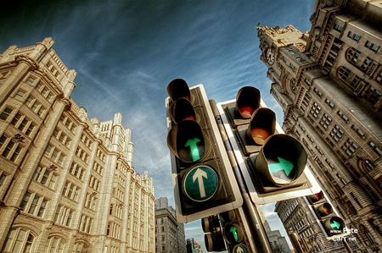
3. Рівновага
Об'єкти, розташовані в різних частинах кадру, повинні відповідати один одному за обсягом, розміром і тону.

Slide 6
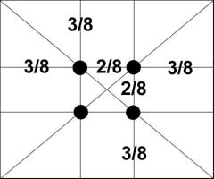
4. Золотий перетин
Золотий перетин було відомо ще в стародавньому Єгипті, його властивості вивчали Евклід і Леонардо да Вінчі. Найпростіше опис золотого перетину: найкраща точка для розташування об'єкта зйомки - приблизно 1/3 від горизонтальної або вертикальної межі кадру. Розташування важливих об'єктів в цих зорових точках виглядає природно і притягує увагу глядача.

Slide 7
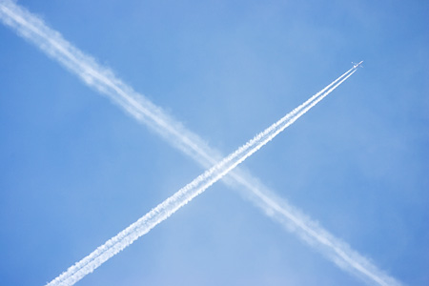
5. Діагоналі
Один з найефективніших композиційних премії - це діагональна композиція.
Суть її дуже проста: основні об'єкти кадру ми розташовуємо по діагоналі кадру. Наприклад, від верхнього лівого кута кадру до правого нижнього.
Цей прийом гарний тим, що така композиція безперервно веде погляд глядача через всю фотографію

Slide 8
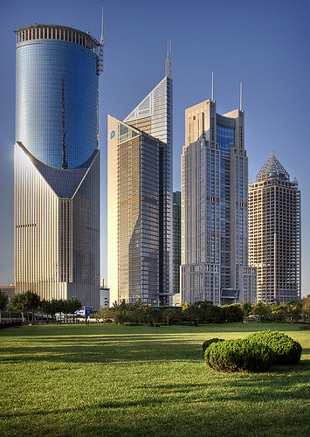
6. Формат
Якщо в кадрі переважають вертикальні об'єкти - знімайте вертикальні кадри. Якщо фотографуєте пейзаж - знімайте горизонтальні кадри.

Slide 9
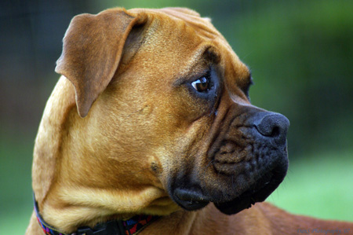
7. Точка зйомки
Вибір точки зйомки прямим чином впливає на емоційне сприйняття знімка. Запам'ятаємо декілька простих правил:
Для портрета найкраща точка на рівні очей.
Для портрета в повний зріст - на рівні поясу.
Намагайтеся кадрувати кадр так, щоб лінія горизонту не розділяла фотографію навпіл. Інакше глядачеві буде складно сфокусувати увагу на об'єктах у кадрі.
Тримайте камеру на рівні об'єкту зйомки, інакше ви ризикуєте отримати спотворені пропорції.
Об'єкт, знятий зверху, здається менше, ніж є насправді. Так, знімаючи людини з верхньої точки, на фотографії ви отримаєте человка маленького зросту.
Фотографуючи дітей або тварин, опустіться до рівня їх очей.

Slide 10
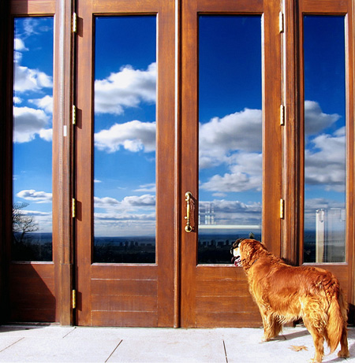
8. Напрямок
Наш мозок звик читати зліва направо, так само ми оцінюємо і знімок. Тому смисловий центр краще розташовувати в правій частині кадру. Таким чином погляд і об'єкт зйомки як би рухаються назустріч один одному.
При побудові композиції завжди враховуйте цей момент.

Slide 11
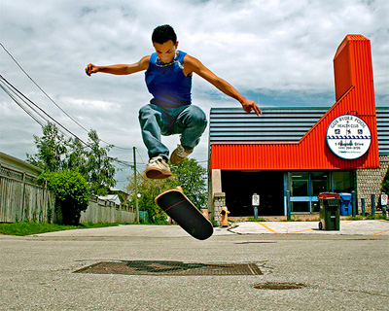
9. Кольорова пляма
Якщо в одній частині кадру присутній пляма кольору, то в інший повинно бути щось, що приверне увагу глядача. Це може бути іншим колірною плямою або, наприклад, дією в кадрі.

Slide 12
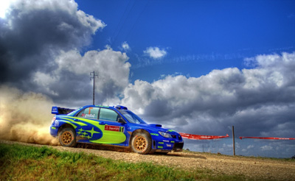
10. Рух у кадрі
Знімаючи рухомий об'єкт (автомобіль, велосипедиста), завжди залишайте вільний простір попереду об'єкта. Простіше кажучи, розташовуйте об'єкт так, як ніби він тільки "увійшов" у кадр, а не "виходить" з нього.

